Slide 1


24.03.2022
Тема уроку : Поняття пошукової оптимізації та просування вебсайтів

Slide 2
Сьогодні на уроці:
Що таке SEO?
Що таке SMM і SMO?
Що таке пошуковий робот?
Які є способи оптимізації сайтів?
Які є способи просування сайту?

Slide 3
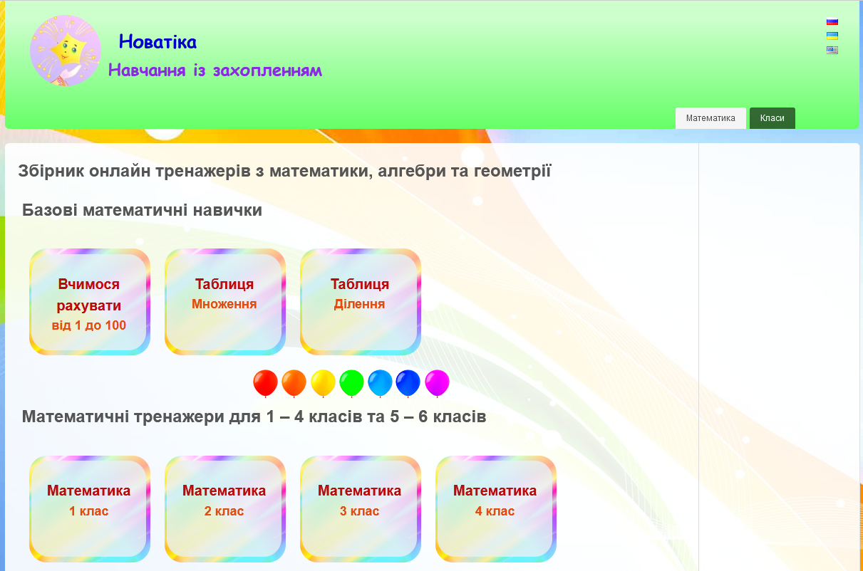
Яка мета створення сайту?
Метою створення сайтів є залучення якомога більшого числа відвідувачів для ознайомлення з матеріалами сайту. Тому важливим етапом роботи із сайтом є його просування

Slide 4
Просування сайту
Просування сайту - це комплекс заходів, спрямований на збільшення відвідуваності сайту цільовою аудиторією

Slide 5
Просування сайту
SEO
Контекстна реклама
SMM
Офлайн просування

Slide 6
SEO
Search Engine Optimization - пошукова оптимізація. Це комплекс заходів, направлений на підвищення рейтингу сайту в пошукових системах (Google, Bing, Yahoo) та залучення трафіку.

Slide 7
SEO
Зовнішня оптимізація полягає у збільшенні кількості зовнішніх посилань на сайт;
Внутрішня оптимізація передбачає удосконалення HTML-коду вебсторінки сайту з точки зору розміщення ключових слів.

Slide 8
SMM та SMO
просування сайту з використанням можливостей соціальних мереж
Створення новин та популярних тем у СМ;
Організація конкурсів у СМ;
Спонукання користувачів до розміщення посилання на сайт на власній сторінці у СМ.

Slide 9
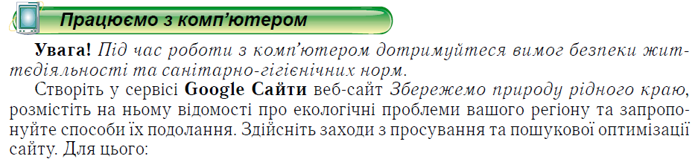
Практичне завдання
Інструкція до виконання

Slide 10
Повторення
Що таке SEO?
Що таке SMM і SMO?
Що таке пошуковий робот?
Які є способи оптимізації сайтів?
Які є способи просування сайту?

Slide 11
Домашнє завдання
Опрацювати п. Дайте відповіді на запитання у кінці параграфа

